Slide 1

KHOA HỌC TỰ NHIÊN 6

Slide 2


KHOA HỌC TỰ NHIÊN 6

Slide 3
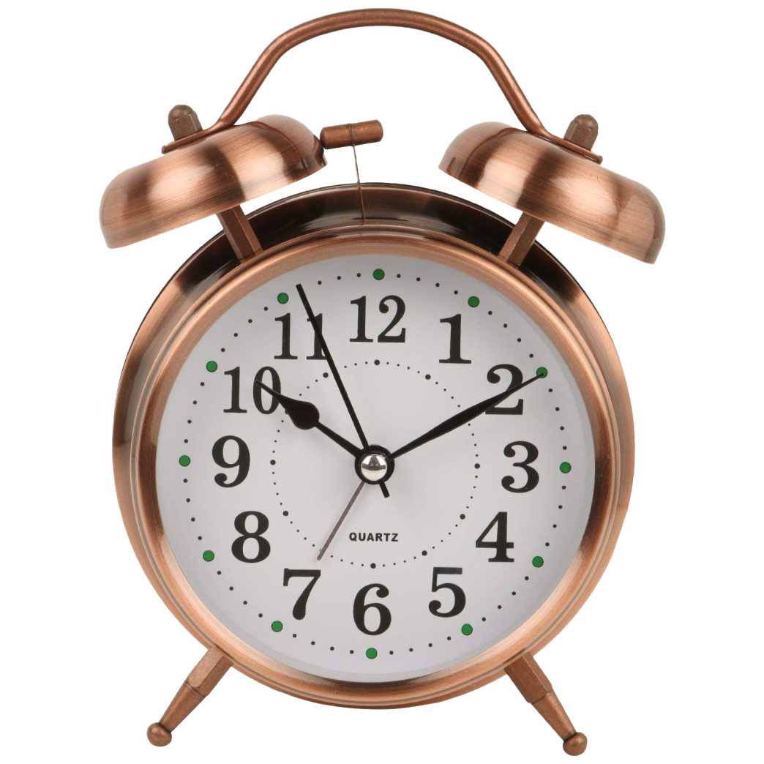
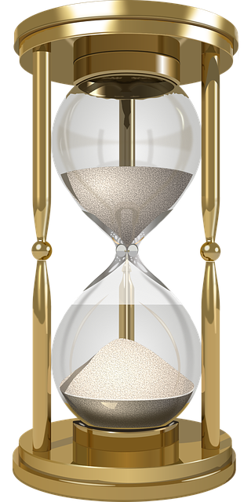
BÀI 6: ĐO THỜI GIAN

Slide 4
Kiểm tra bài cũ: Bước khi đo khối lượng một vật
Khi đo khối lượng một vật bằng cân ta cần thực hiện các bước sau:
-Bước 1: Ước lượng khối lượng cần đo
-Bước 2: Chọn giới hạn đo và độ chia nhỏ nhất phù hợp
-Bước 3: Hiệu chỉnh cân đúng cách trước khi đo
-Bước 4: Đặt vật lên cân hoặc treo vật vào móc cân
-Bước 5: Đọc và ghi kết quả mỗi lần đo theo vạch chia gần nhất với đầu kim của cân.

Slide 5
QUẢ TẠ/ LÔNG CHIM CHẠM SÀN TRƯỚC?
Clip

Slide 6
BÀI 6 – ĐO THỜI GIAN
1. Đơn vị và dụng cụ đo thời gian
2. Thực hành đo thời gian

Slide 7

ĐƠN VỊ & DỤNG CỤ ĐO THỜI GIAN
Hình thức: Hoạt động cặp đôi
Thời gian: 3 phút
Nhiệm vụ: Trả lời các câu hỏi sau
H1. Kể tên một số đơn vị dùng để đo thời gian mà em biết.
H2. Gọi tên dụng cụ dùng đo thời gian.
H3. Kể tên một số dụng cụ dùng đo thời gian mà em biết.
3:00

Slide 8

ĐƠN VỊ ĐO THỜI GIAN
1 phân = 15s
1 khắc = 15 phút
1 canh = 2 giờ
Tuần trăng
Năm âm lịch
……
giây (s)
1 phút (min) = 60s
1 giờ (h) = 60 phút
1 ngày đêm = 24 giờ
Tuần
Tháng
Năm dương lịch
Thập niên
Thế kỉ
……

Slide 9
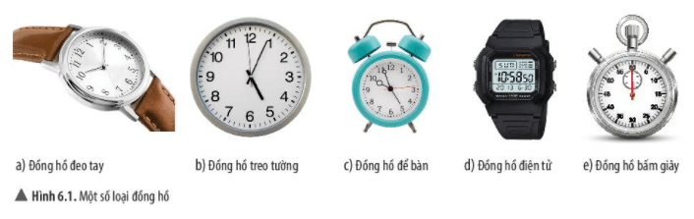
1. Đơn vị và dụng cụ đo thời gian
CÂU HỎI
Ngoài những loại đồng hồ được liệt kê trong hình 6.1, hãy kể thêm một số loại đồng hồ mà em biết và nêu ưu thế của từng loại
TRẢ LỜI
Đồng hồ cát: dụng cụ đo thời gian có GHĐ nhỏ, tính giờ được trong một khoảng thời gian ngắn nhất định, dùng để làm quà tặng hoặc trang trí
Đồng hồ quả lắc: dụng cụ đo thời gian, ưu điểm là thiết kế đẹp, dùng trang trí

Slide 10
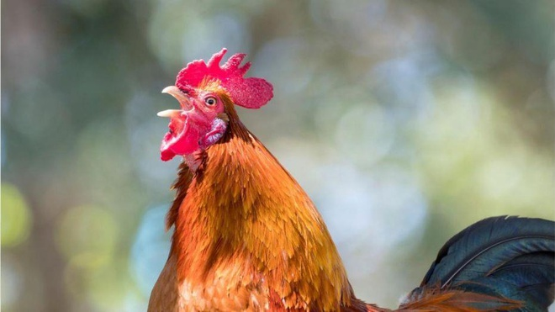
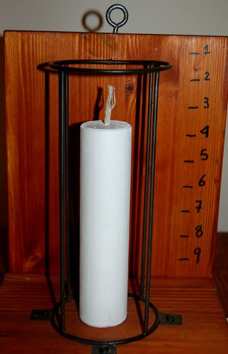
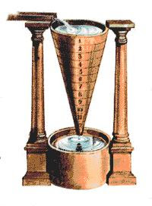
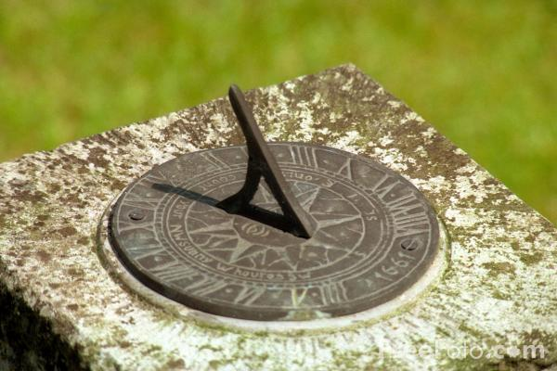
DỤNG CỤ ĐO THỜI GIAN CỔ
1
3
4
5
2

Slide 11
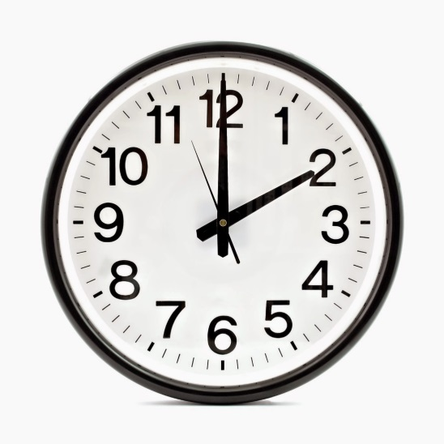

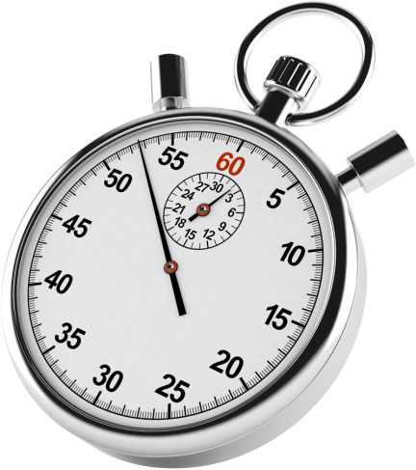
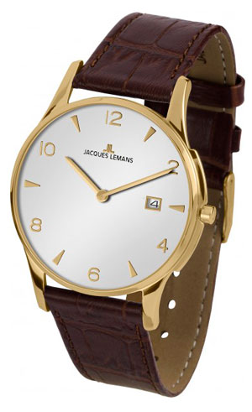
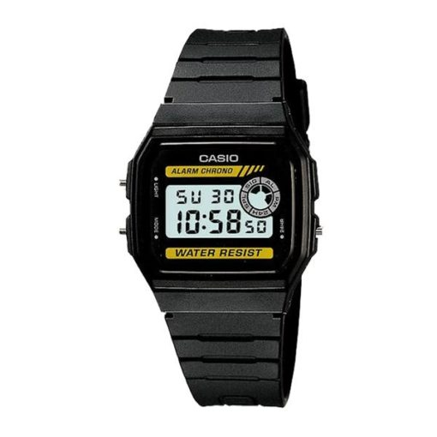
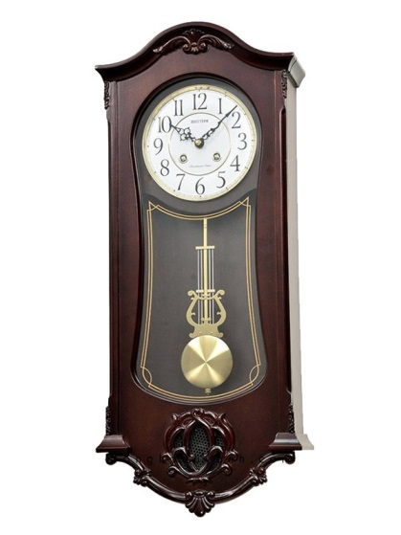
DỤNG CỤ ĐO THỜI GIAN HIỆN ĐẠI
1
3
5
2
4
6

Slide 12
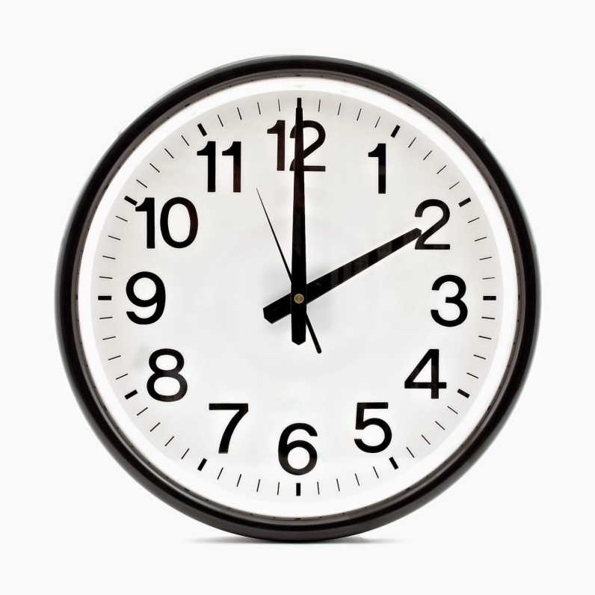
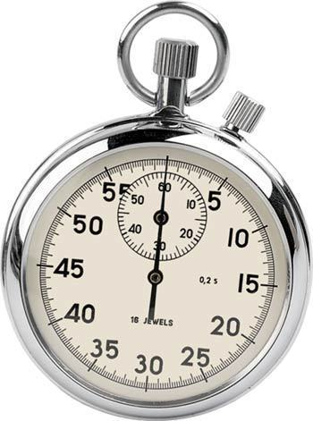
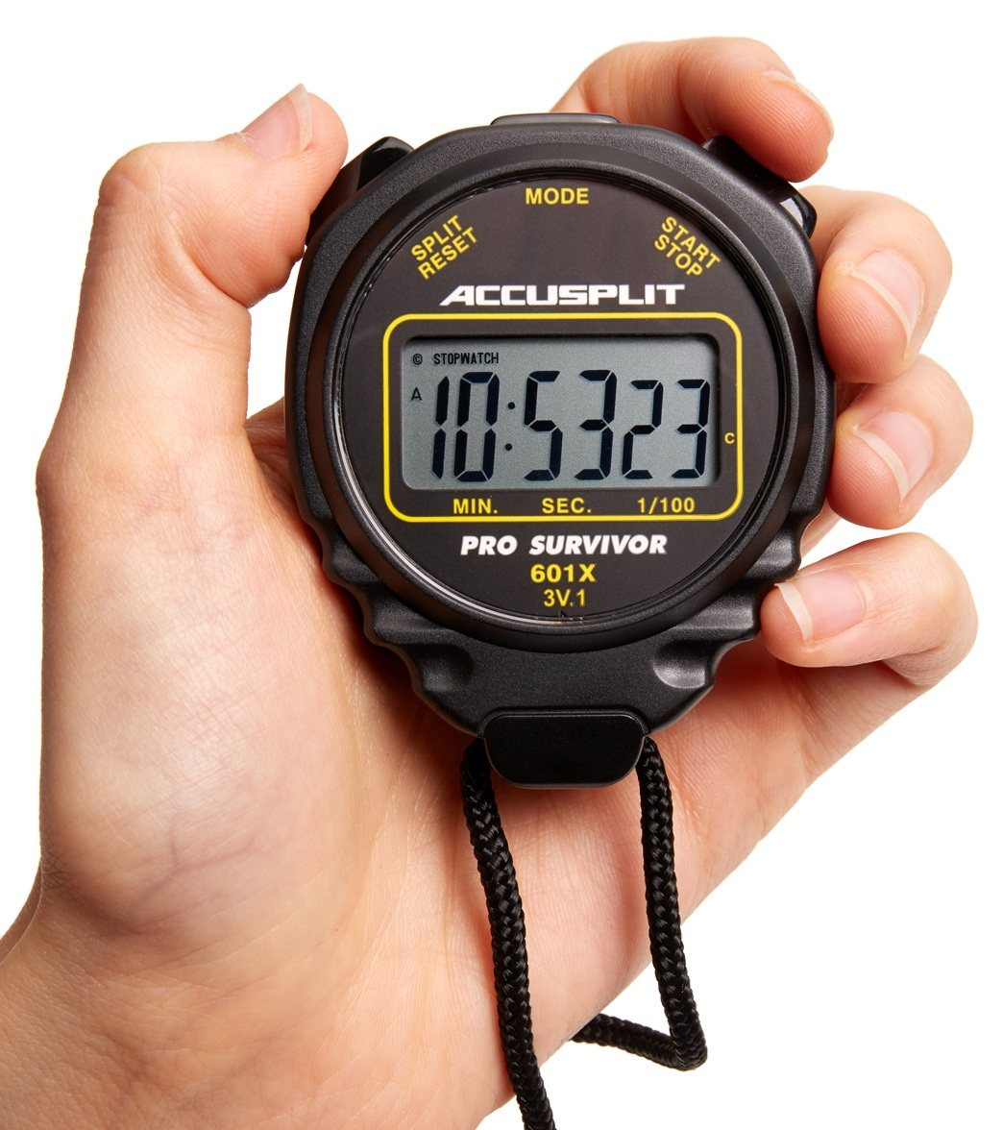
ĐCNN CỦA DỤNG CỤ ĐO
1
2
3
ĐCNN: 1s
ĐCNN: 0,2s
ĐCNN: 0,01s

Slide 13
ĐƠN VỊ ĐO THỜI GIAN
1 phân = 15s
1 khắc = 15 phút
1 canh = 2 giờ
Tuần trăng
Năm âm lịch
……
giây (s)
1 phút (min) = 60s
1 giờ (h) = 60 phút
1 ngày đêm = 24 giờ
Tuần
Tháng
Năm dương lịch
Thập niên
Thế kỉ
……

Slide 14
TÌM HIỂU CÁC BƯỚC ĐO THỜI GIAN

Slide 15
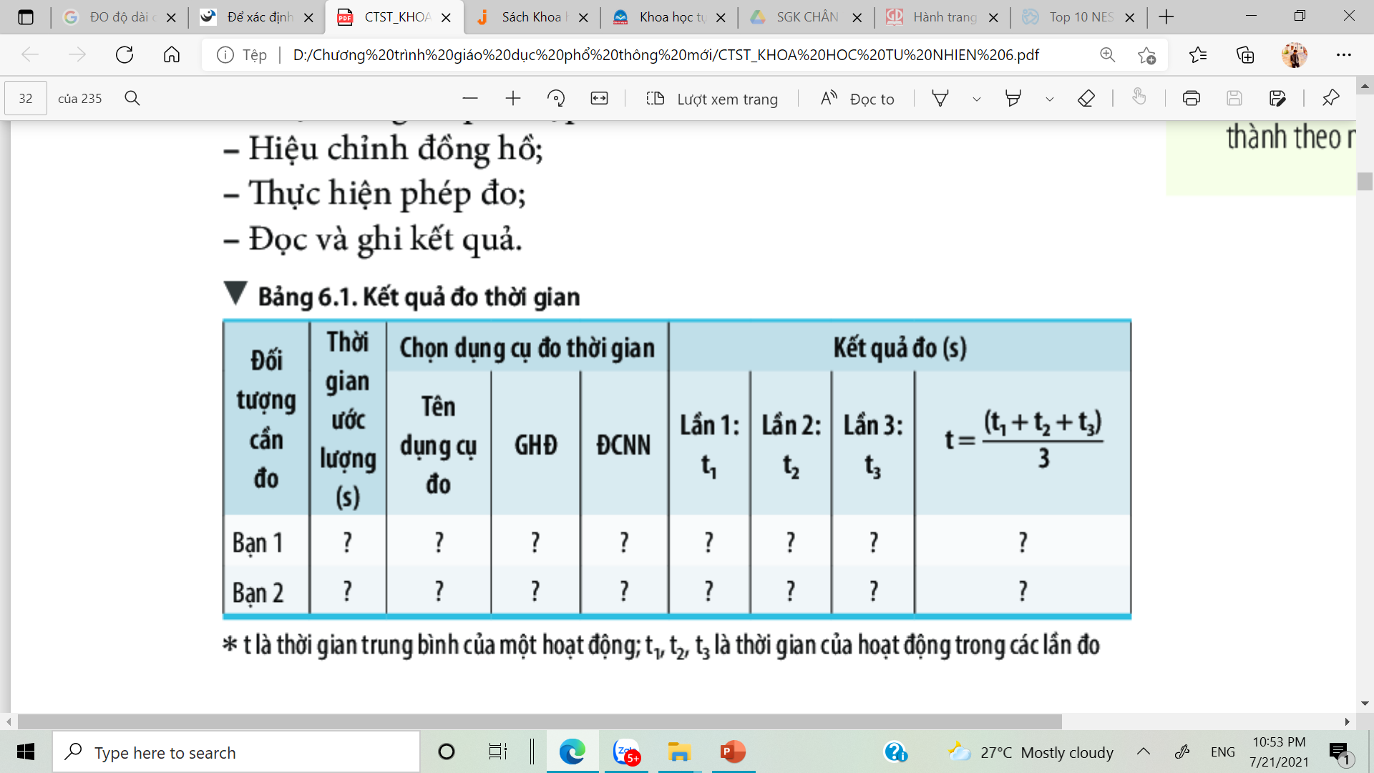
2. Thực hành đo thời gian
Đo thời gian bằng đồng hồ
3:00
Thực hiện đo lần lượt thời gian di chuyển của 2 thành viên trong gia đinh em khi đi từ cửa tới hết phòng em đang ngồi học. Hoàn thành theo mẫu bảng 6.1.

Slide 16
2. Thực hành đo thời gian
Ước lượng thời gian và lựa chọn đồng hồ
Để xác định thời gian vận động viên chạy 800m ta nên dùng loại đồng hồ nào? Vì sao?
TRẢ LỜI
Dùng đồng hồ bấm giây để đo thời gian. Vì khoảng thời gian các vận động viên chạy 800m chỉ trong vòng 2,3 phút, phù hợp với chức năng của loại đồng hồ này là được dùng để tính thời gian ở những đơn vị nhỏ hơn giây, giúp đo được thành tích vận động viên chính xác.

Slide 17

2. Thực hành đo thời gian
Ước lượng thời gian và lựa chọn đồng hồ
Hãy ước lượng thời gian đi từ cuối lớp học tới bục giảng và lựa chọn đồng hồ phù hợp để đo khoảng thời gian đó
TRẢ LỜI
Trong trường hợp này nên lựa chọn đồng hồ bấm giây hoặc có thể dùng đồng hồ điện tử

Slide 18
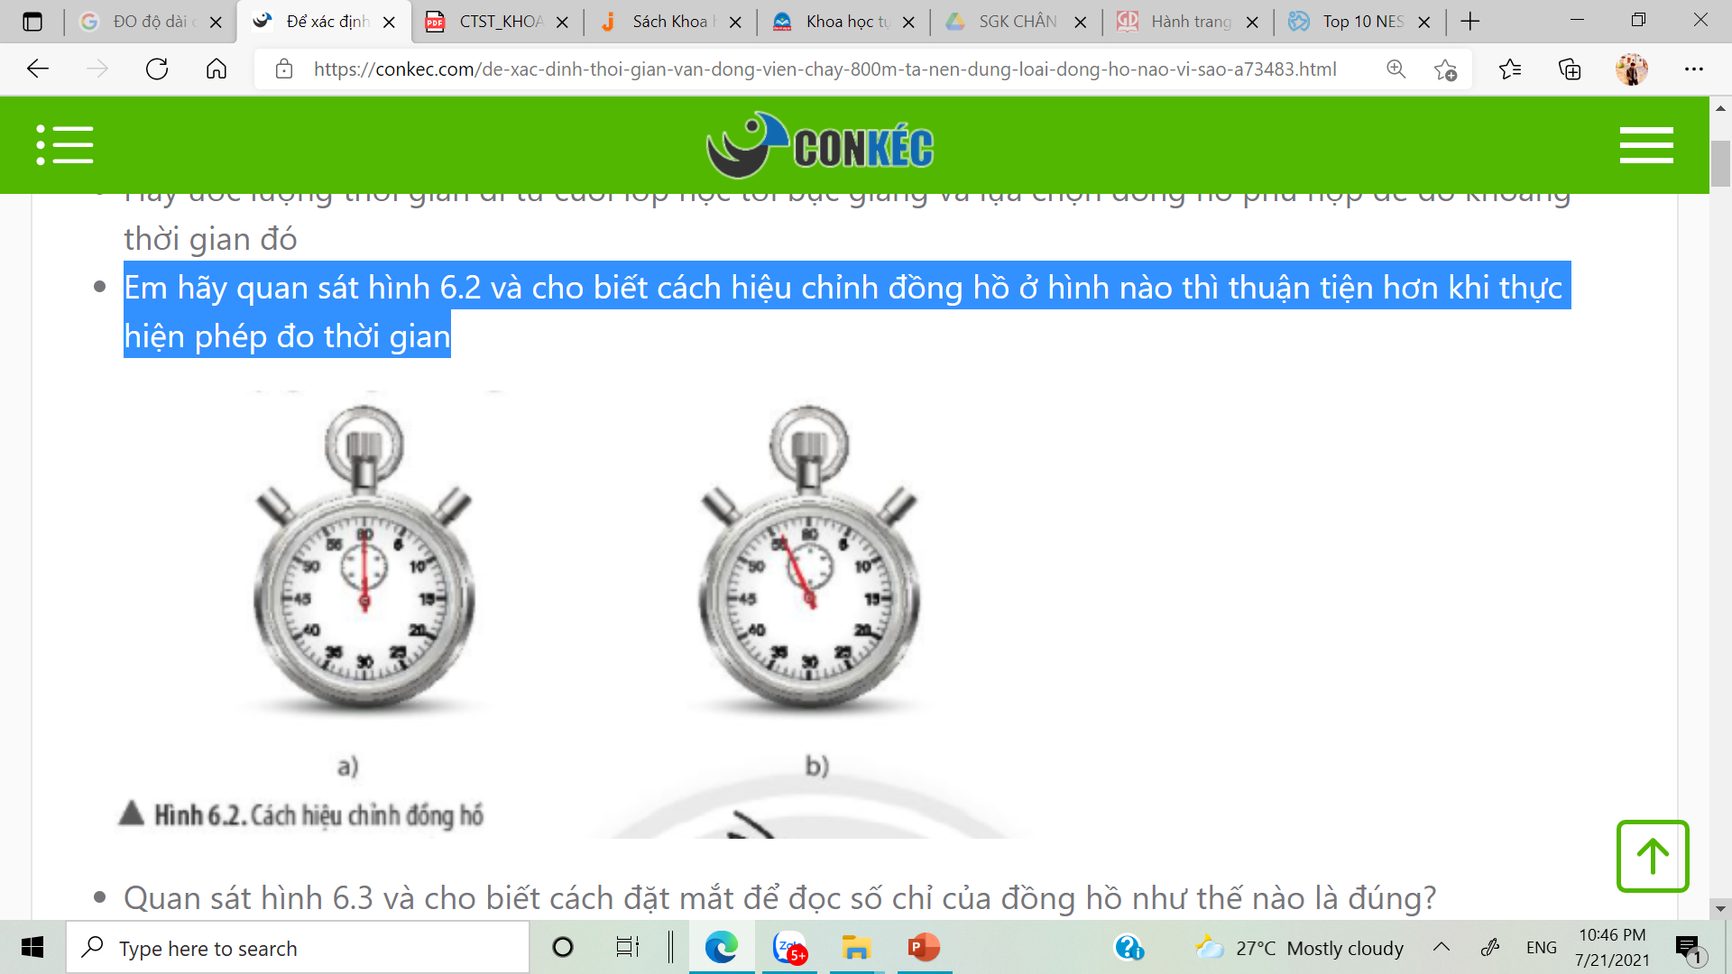
2. Thực hành đo thời gian
Sử dụng đồng hồ đúng cách
Em hãy quan sát hình 6.2 và cho biết cách hiệu chỉnh đồng hồ ở hình nào thì thuận tiện hơn khi thực hiện phép đo thời gian
TRẢ LỜI
Cách hiệu chỉnh đồng hồ ở hình 6.2a đúng hơn khi thực hiện phép đo thời gian.

Slide 19
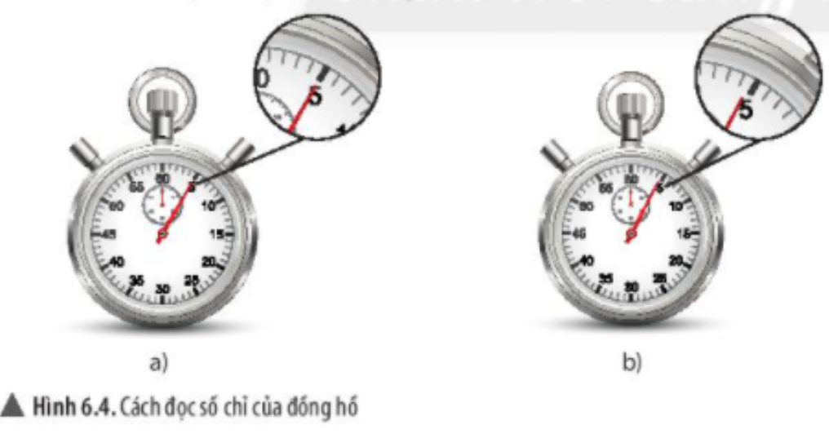
2. Thực hành đo thời gian
Sử dụng đồng hồ đúng cách
Quan sát hình 6.4 và cho biết số chỉ của đồng hồ ở mỗi trường hợp là bao nhiêu? (Biết ĐCNN của đồng hồ này là 1s)
TRẢ LỜI
Số chỉ đồng hồ ở hình 6.4a là 5s, ở hình 6.4b là 5s

Slide 20

CÁC BƯỚC ĐO THỜI GIAN BẰNG ĐỒNG HỒ
Khi đo thời gian của một hoạt động, ta cần:
B1:Ước lượng khoảng thời gian cần đo.
B2:Chọn đồng hồ đo phù hợp.
B3:Hiệu chỉnh đồng hồ đúng cách trước khi đo (nếu có).
B4:Thực hiện đo thời gian bằng đồng hồ.
B5:Đọc và ghi kết quả đo đúng cách theo vạch chia gần nhất và theo ĐCNN.

Slide 21
2. Thực hành đo thời gian
Đo thời gian bằng đồng hồ
Thực hiện đo lại lần lượt thời gian di chuyển của 2 thành viên trong gia đinh em khi đi từ cửa tới hết phòng em đang ngồi học. Hoàn thành theo mẫu bảng 6.1.Sau khi chúng ta biết cách đo , ghi nhận kết quả với lần đo trước đó, so sánh , giải thích

Slide 22
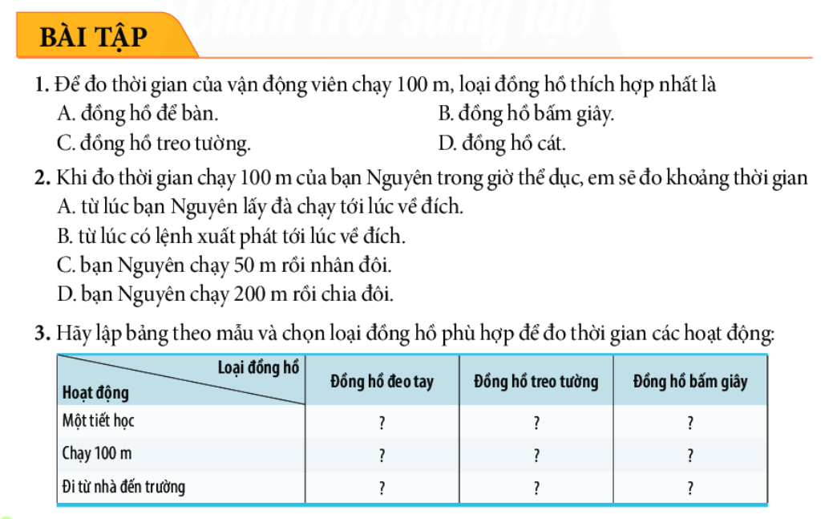

Slide 23

NHIỆM VỤ VỀ NHÀ
Hình thức: HS làm việc cá nhân.
Nhiệm vụ:
CHẾ TẠO ĐỒNG HỒ MẶT TRỜI.
Yêu cầu sản phẩm : có thể xác định được thời điểm từ 8h sáng đến 15h chiều vào ngày nắng (sự chênh thời gian so với đồng hồ điện tử là <15 phút)
3. Link tham khảo:
Hướng dẫn làm đồng hồ mặt trời - Xchannel – YouTube

Slide 24

BUỔI HỌC KẾT THÚC CHÀO TẠM BIỆT CHÚC CÁC BẠN HOÀN THÀNH TỐT BÀI TẬP VỀ NHÀ

